Slide 1
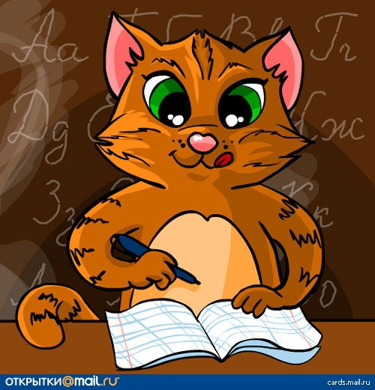
УПРАЖНЕНИЕ В ЧТЕНИИ И ПИСЬМЕ

Slide 2
А О У И Ы
С Ш К Г Р
Т М Н Л П

Slide 3
«Как Алик напугал
маму и папу.»
Папа купил сыну Алику книгу-
раскраску. Там рисунки: мамон-
ты и слоны, аллигаторы и гиппо-
потамы, носороги и мартышки.
А мама Алику купила краски и
кисти. Он раскрасил рисунки
красками. Мамонт стал синим, а

Slide 4
носорог красным. Ну и ну!
Рисунки напугали маму и папу.

Slide 5
«Шишки-малышки.»
У опушки стоит старушка-сосна.
Лапы сосны поникли. Иголки
растут густо. Они укрыли шишки.
Сосна, как мама, приласкала
шишки, и они уснули. К малышам
-шишкам пришли сны.

Slide 6
А утром сосна распушила иголки,
смотрит: а шишки растут. Сон по-
мог расти шишкам.

Slide 7
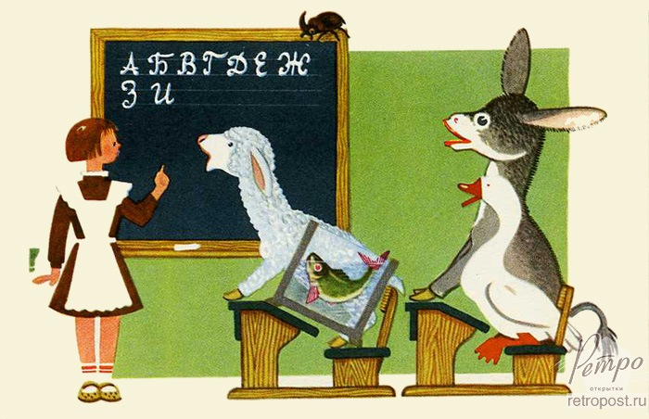
«ИГРУШКИ».
У Наташи гости. На полу игрушки.
Тут и слоник, и ослик. У столика
куклы Мариша, Ириша и Саша.
Гости играли игрушками Наташи.

Slide 8
Какой рассказ Вам понравился больше и почему?
Понравилось ли название рассказа?
Хочется ли придумать своё название рассказа?
Какое?

Slide 9
СПАСИБО
за работу
и внимание!

